Slide 1
2. assigment Slikovna Biometrija
Enej Bačić, 63160056
Eb0635@student.uni-lj.si

Slide 2
Datasets
- Data set iz učilnice
- Data set 200 slik pripravil sošolec

Slide 3
Predprocesiranje
- Sharping
- Denoising

Slide 4
Modeli
- YoloV3 treniran na Colab-u, test lokalno
- YoloV5 treniran in testiran na Colab-u

Slide 5
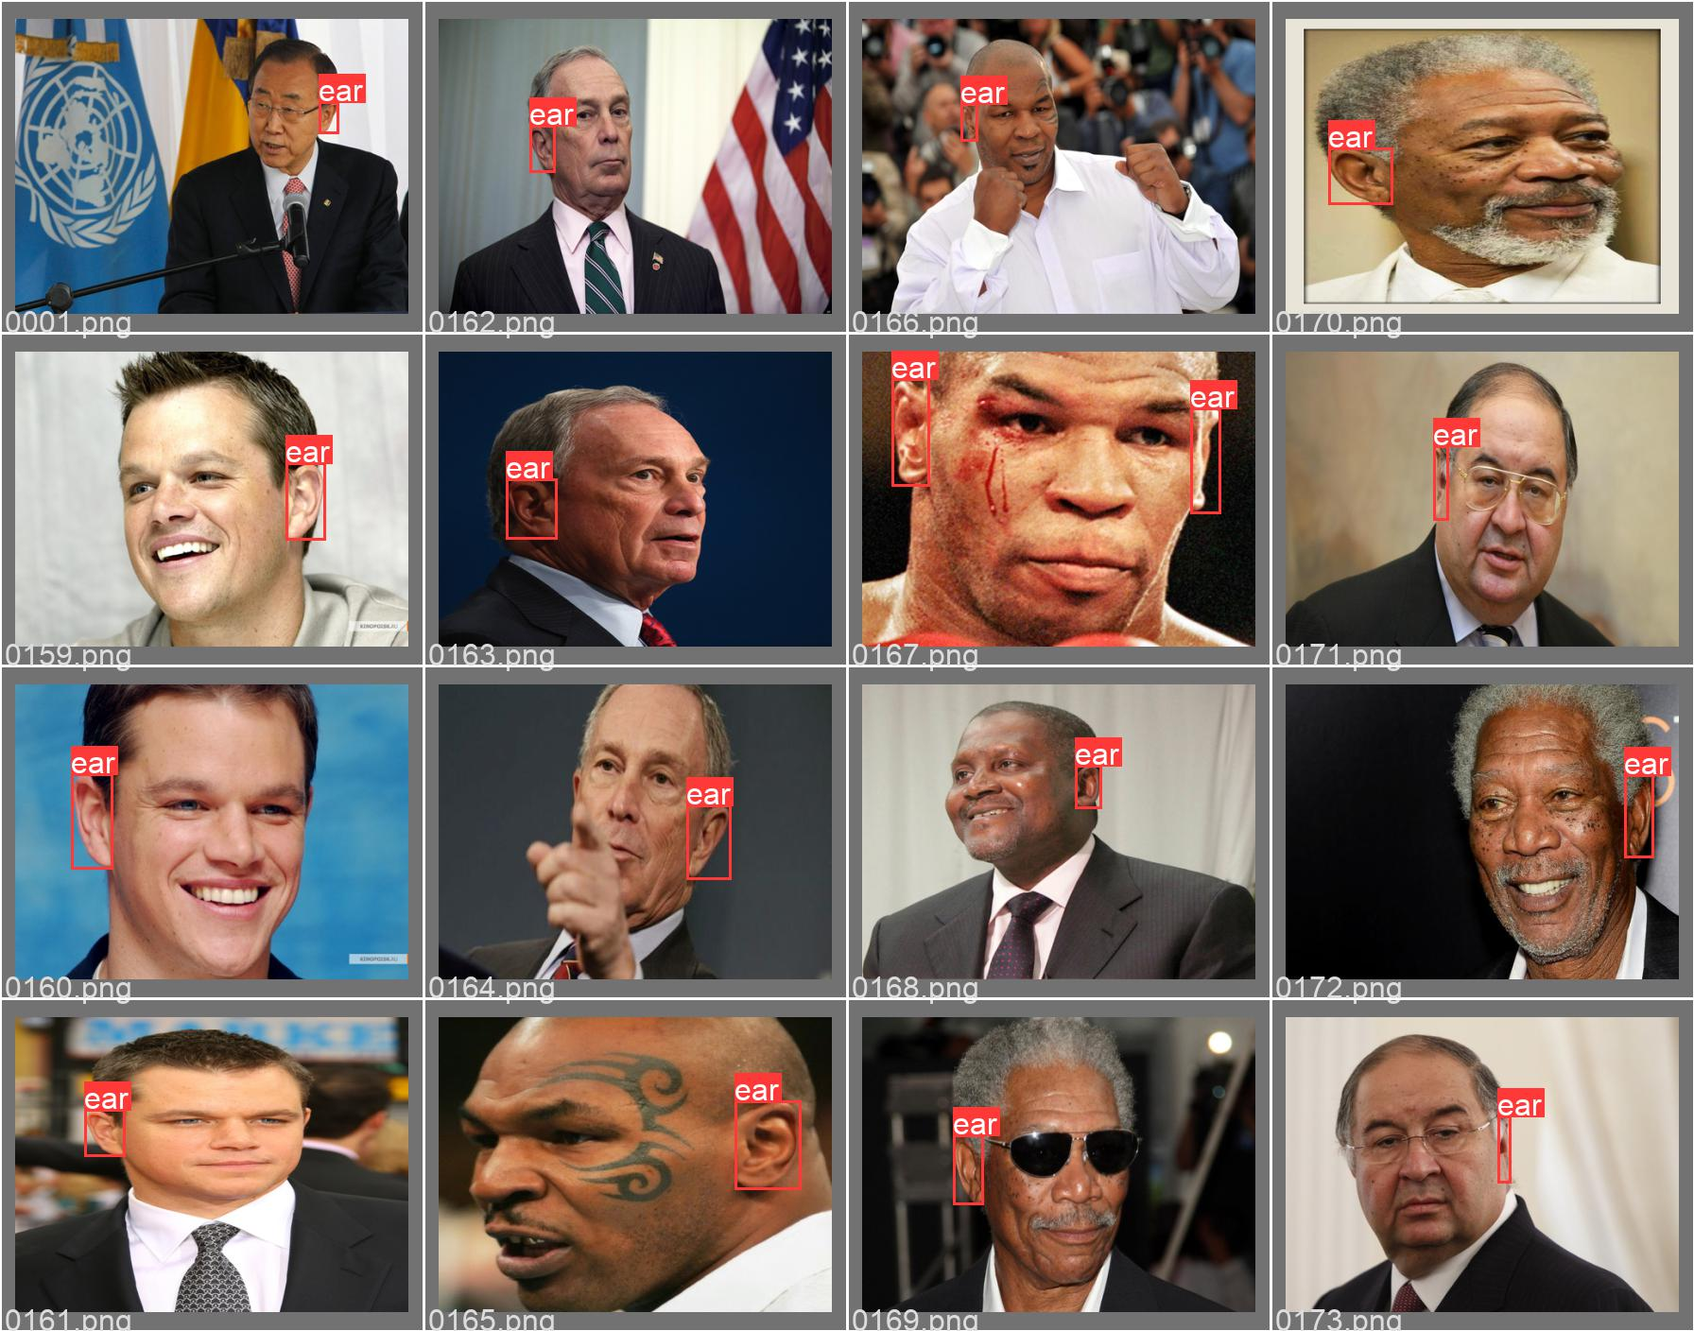
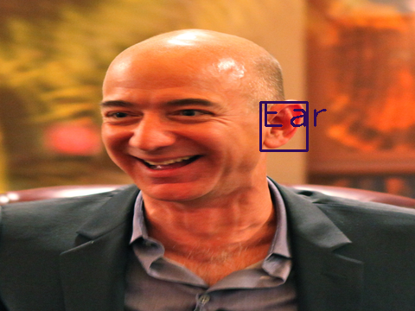
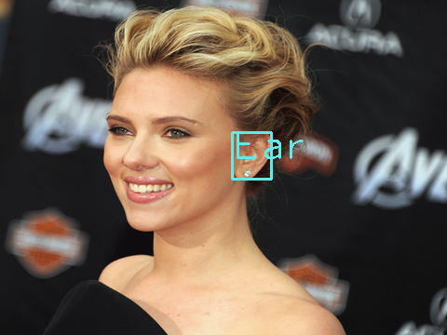
Evalvacija
- YoloV3 evalvacija preko IOU (Average IOU(iou_arr1): 75.11%)
- YoloV5 evalvacija preko vgrajenega TensorBoarda

Slide 6
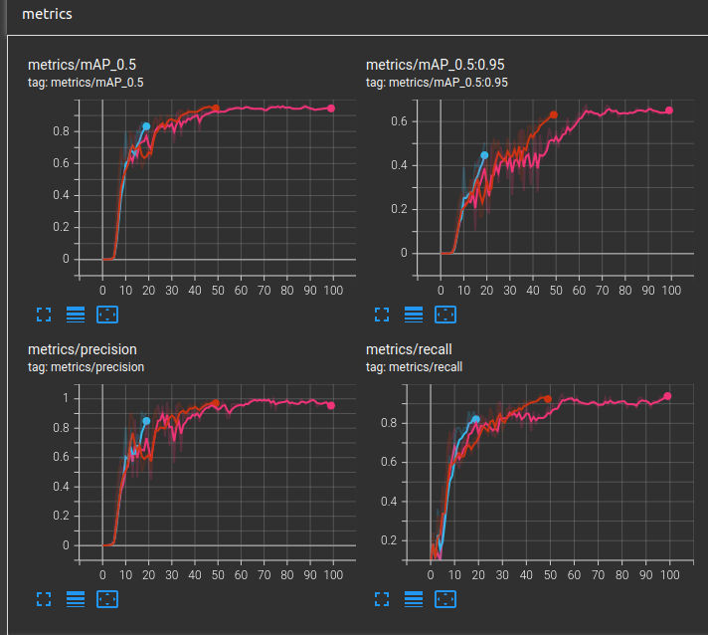
Yolov5 train
Primerjava za različno št. epochs

Slide 7
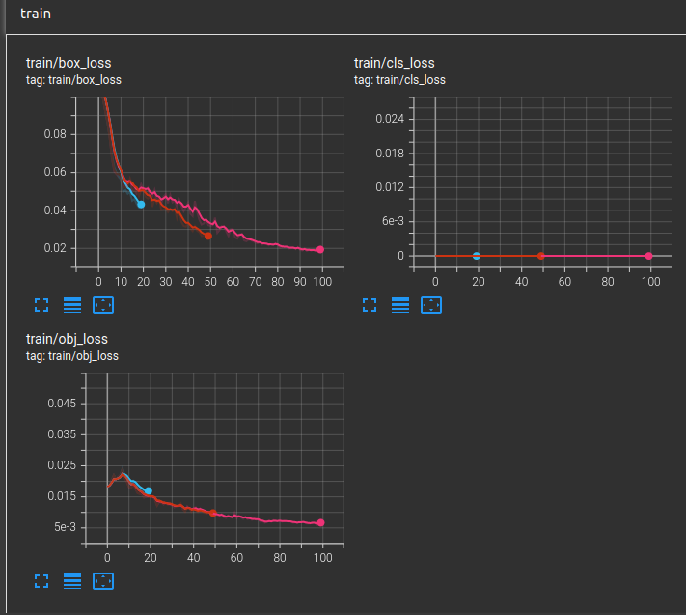
Yolov5 train
Primerjava za različno št. epochs

Slide 8
Evalvacija Yolov5

Slide 9
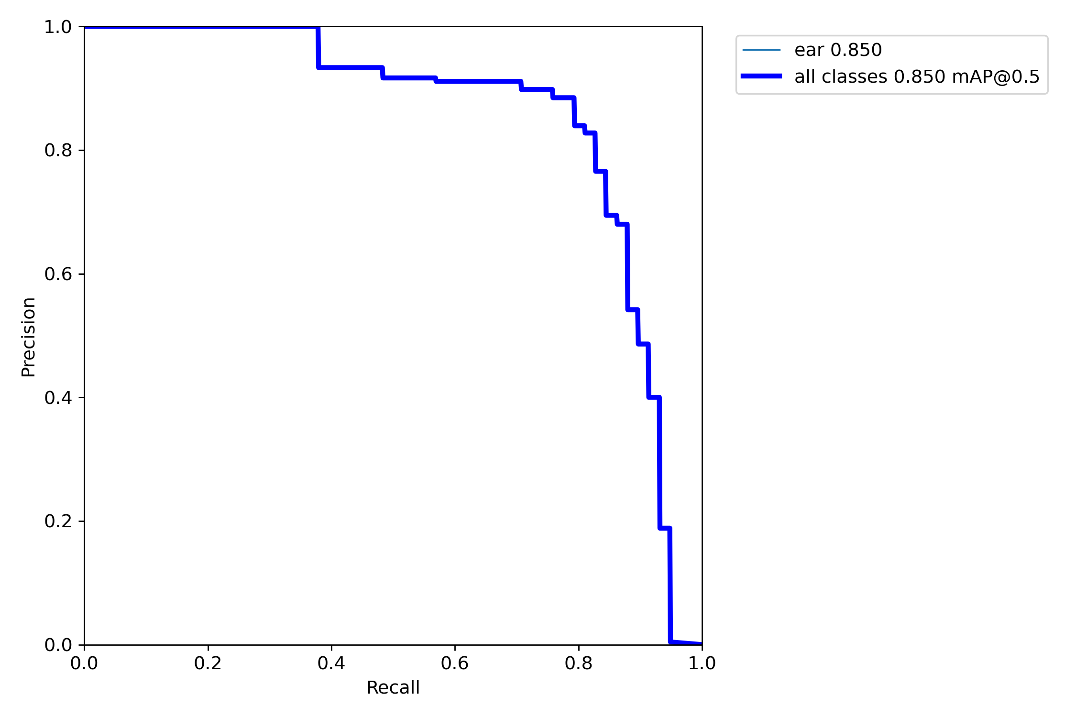
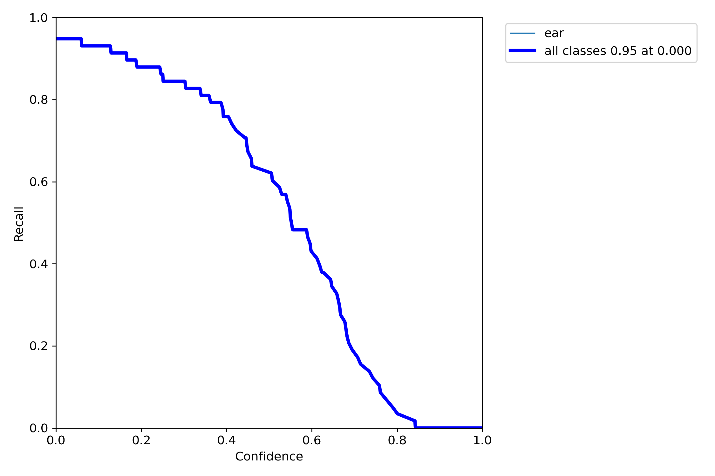
20 epochs

Slide 10
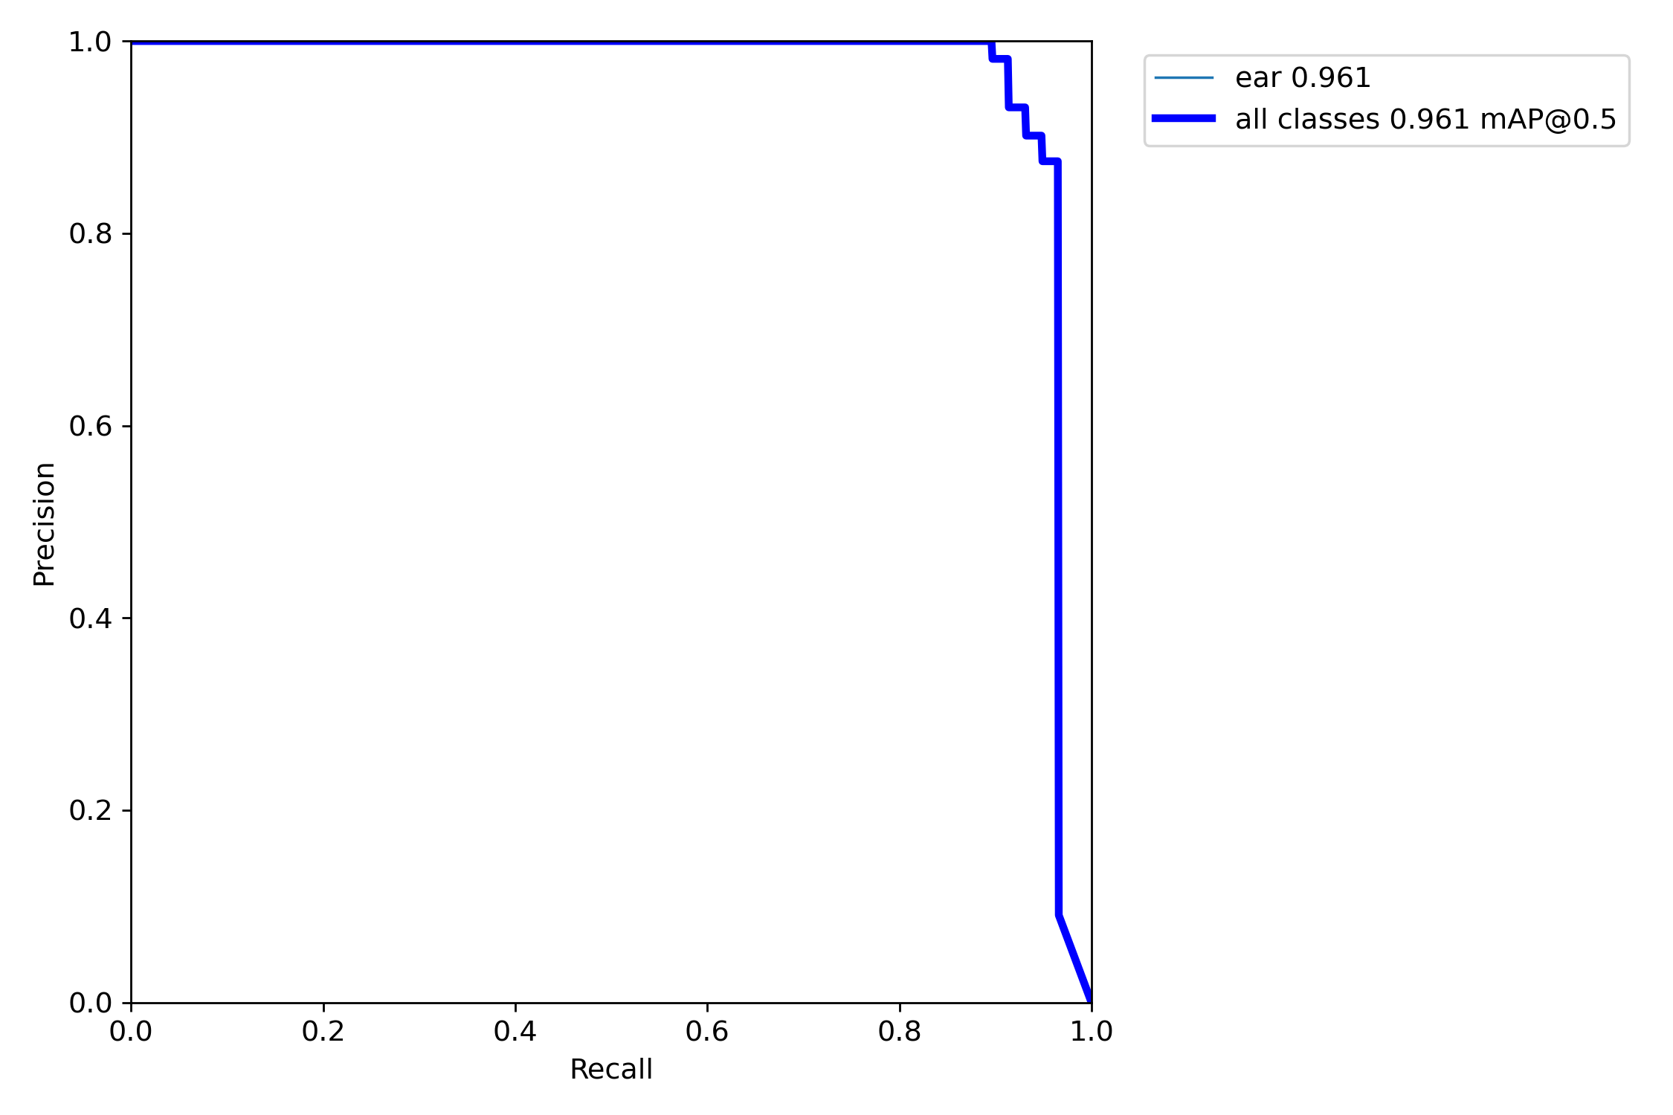
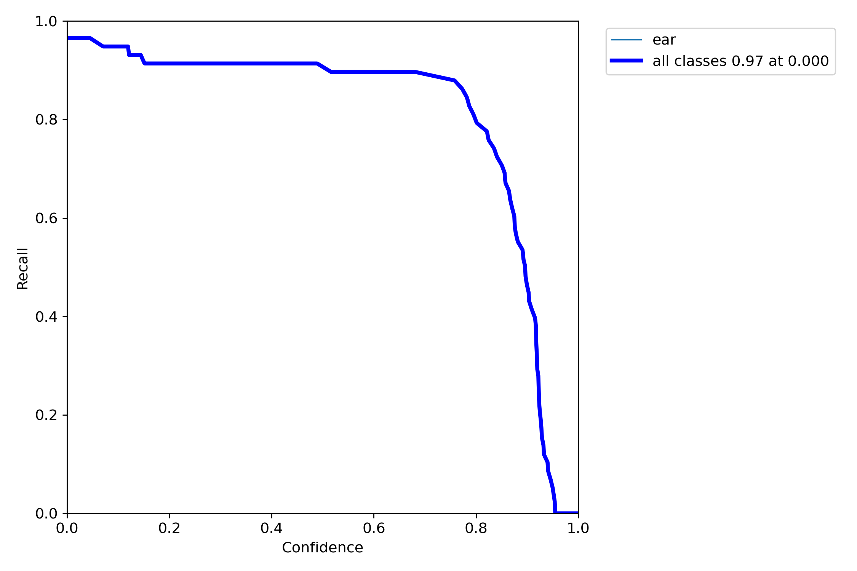
100 epochs

Slide 11
Viri
- Tomaž Štrus (dataset 200 slik)
- Spletna učilnica predmet Slikovna Biometrija
- Youtube videi o Yolov3 in Yolov5

